Slide 1
HRL train together2
李信翰
2025/12/09

Slide 2
目前現況
在靜態環境上使用不同大小所訓練出的PPO在公開資料集上表現略差
靜態環境+不同大小的PPO 在經過動態線上微調後 以及 在動態從頭開始訓練的PPO 在靜態表現都很差
若開啟greedy，在相同問題下結果會一樣，所以改用sample
因為時間因素，所以每個 instance只重複5次

Slide 3
訓練 靜態環境+不同size 的 PPO
使用與之前完全相同的架構
唯一差別為每50ep job數就會增加5
共1000ep所以規模從10*5~105*5
 | UB | 靜態環境+同size PPO | 靜態環境+不同size PPO |  | UB |  |  |  | UB |  |  |  | UB
10*5 | 570 | 15.26% | 17.02% | 20*5 | 1071 | 2.80% | 7.10% | 15*10 | 802 | 14.39% | 13.28% | 30*10 | 1520 | 4.74% | 7.30%
10*5 | 529 | 6.62% | 15.31% | 20*5 | 936 | 9.40% | 8.01% | 15*10 | 736 | 16.10% | 11.77% | 30*10 | 1658 | 3.44% | 6.51%
10*5 | 477 | 6.92% | 29.14% | 20*5 | 1038 | 0.96% | 5.49% | 15*10 | 813 | 6.01% | 4.29% | 30*10 | 1498 | 1.80% | 7.55%
10*5 | 502 | 7.97% | 4.78% | 20*5 | 1070 | 3.46% | 10.09% | 15*10 | 779 | 5.92% | 20.33% | 30*10 | 1535 | 4.23% | 7.04%
10*5 | 457 | 16.19% | 24.07% | 20*5 | 1089 | 3.95% | 5.23% | 15*10 | 756 | 15.21% | 16.67% | 30*10 | 1550 | 4.91% | 2.39%
15*5 | 799 | 1.75% | 14.39% | 10*10 | 717 | 8.65% | 6.83% | 20*10 | 1054 | 2.09% | 11.76% | 15*15 | 948 | 4.85% | 3.59%
15*5 | 749 | 4.14% | 15.62% | 10*10 | 646 | 3.87% | 2.63% | 20*10 | 1086 | 1.57% | 9.03% | 15*15 | 986 | 5.38% | 6.80%
15*5 | 765 | 9.15% | 6.01% | 10*10 | 663 | 0.60% | 4.52% | 20*10 | 1070 | 5.42% | 8.79% | 15*15 | 943 | 1.70% | 2.23%
15*5 | 853 | 5.74% | 6.21% | 10*10 | 617 | 4.70% | 12.64% | 20*10 | 995 | 8.65% | 14.79% | 15*15 | 922 | 6.07% | 9.65%
15*5 | 804 | 25.12% | 10.20% | 10*10 | 756 | 1.32% | 4.23% | 20*10 | 1070 | 9.54% | 6.92% | 15*15 | 955 | 1.57% | 5.45%
 |  |  |  |  |  |  |  |  |  |  |  | avg |  | 9.89% | 14.28%

Slide 4
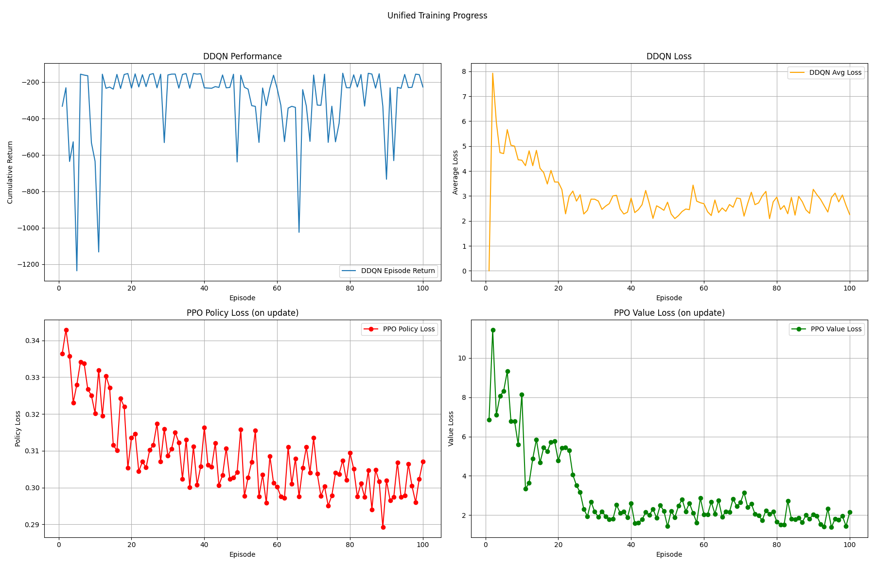
於動態環境上的訓練
訓練於靜態環境+不同大小的PPO 於動態環境上調整
Loss 皆有明顯下降
DDQN reward有震盪

Slide 5
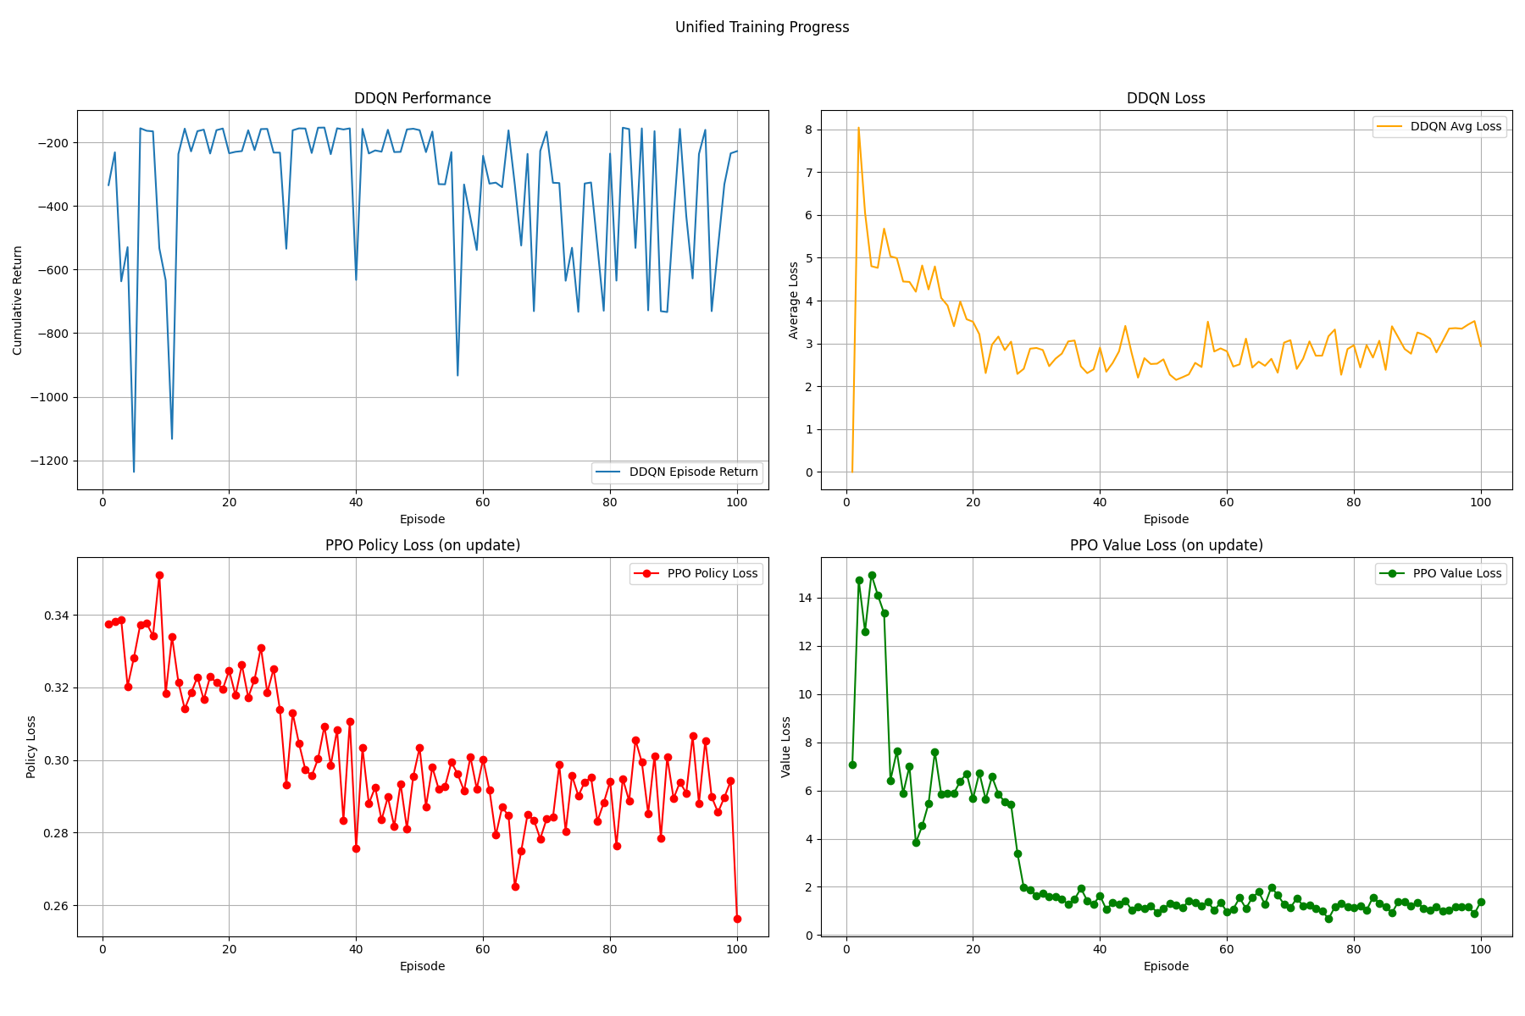
於動態環境上的訓練
於動態環境從頭開始訓練
Loss 走勢非常相近
DDQN reward也有震盪

Slide 6
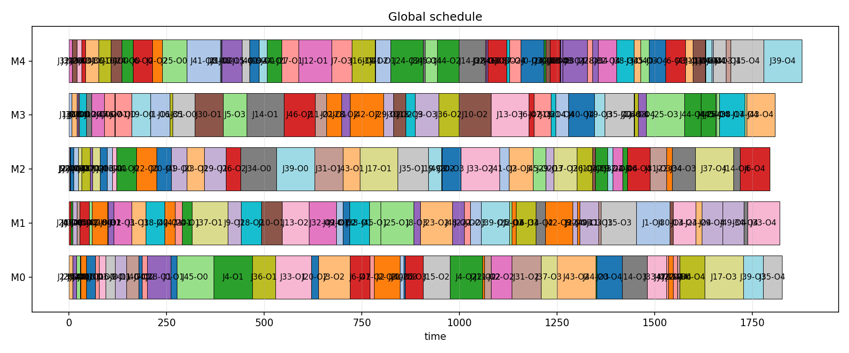
於單一問題的比較
因動態線上調整是為了動態環境，所以在靜態環境上只做簡單比較
在 靜態環境+不同大小 上訓練 的PPO ，平均加工時間為36.492

Slide 7
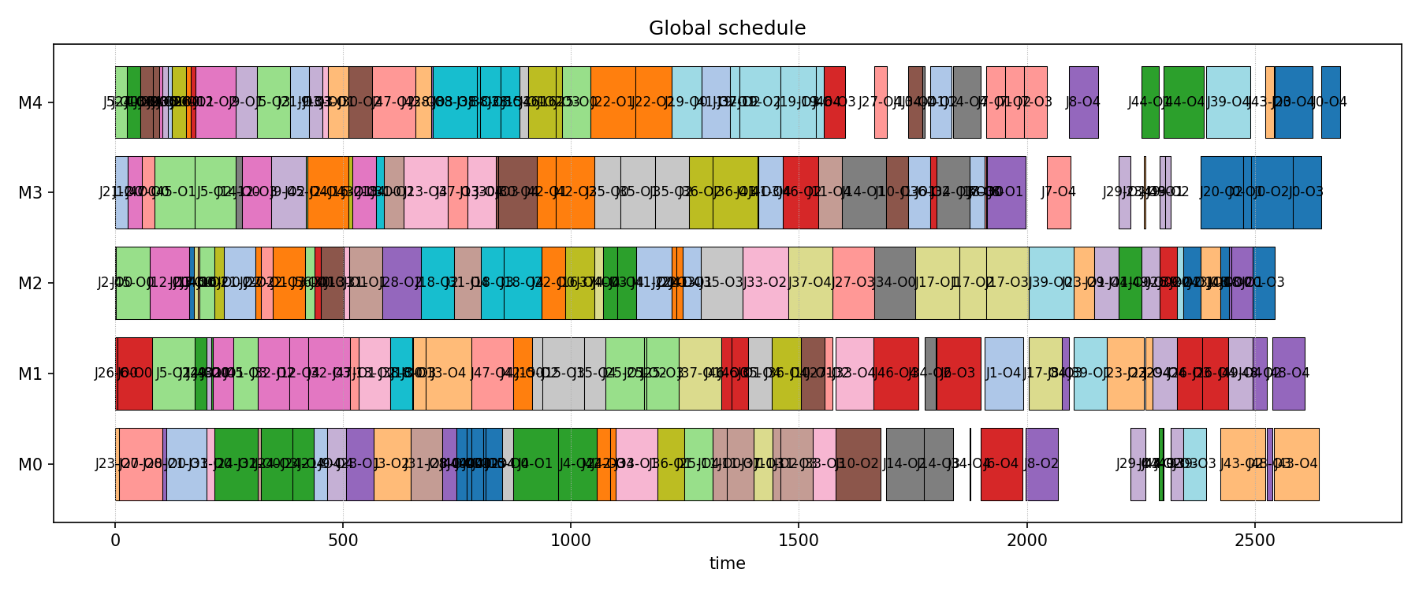
於單一問題的比較
在 靜態環境+不同大小 上訓練並 經過動態環境線上微調 的 PPO
結果較未經過動態環境線上微調的PPO差，除了有idle外，平均加工時間也較大，為48.444

Slide 8
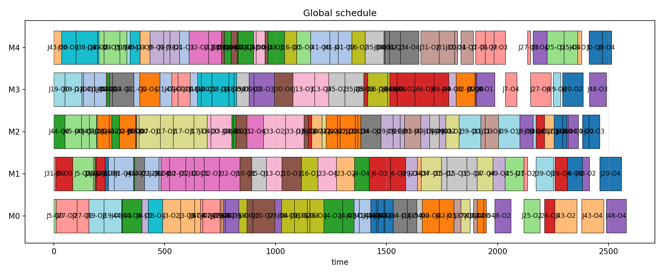
於單一問題的比較
在 動態環境中從頭開始訓練
結果一樣相對較差，平均加工時間為47.972

Slide 9
動態環境上的比較
在 靜態環境+不同大小上訓練的PPO 配合DDQN與其他方法的結果
 | 使用DDQN決定 |  | 每次放行 |  | 隔一段時間放行
Instance ID | Avg Makespan | Std Dev Makespan | Avg Makespan | Std Dev Makespan | Avg Makespan | Std Dev Makespan
1 | 5281.99 | 107.96 | 5292.60 | 42.80 | 5427.17 | 108.78
2 | 5385.92 | 95.11 | 5267.23 | 123.73 | 5524.43 | 105.92
3 | 5304.75 | 91.88 | 5231.29 | 67.25 | 5501.08 | 69.62
4 | 4944.90 | 68.45 | 4901.28 | 97.43 | 5324.4 | 82.47
5 | 4952.69 | 102.82 | 5007.74 | 98.43 | 5373.71 | 126.58
6 | 5172.40 | 122.64 | 5078.52 | 70.05 | 5195.16 | 68.30
7 | 4973.49 | 82.58 | 4955.79 | 86.24 | 5276.12 | 121.21
8 | 4974.70 | 73.96 | 5029.88 | 68.47 | 5217.73 | 155.75
9 | 4973.97 | 105.29 | 4921.98 | 107.40 | 5177.37 | 64.34
10 | 5114.00 | 38.65 | 5074.45 | 95.63 | 5230.12 | 39.89

Slide 10
動態環境上的比較
在 靜態環境+不同大小上訓練後經過動態環境微調的PPO 配合DDQN與其他方法的結果
 | 使用DDQN決定 |  | 每次放行 |  | 隔一段時間放行
Instance ID | Avg Makespan | Std Dev Makespan | Avg Makespan | Std Dev Makespan | Avg Makespan | Std Dev Makespan
1 | 5562.04 | 92.59 | 5469.37 | 177.79 | 5616.09 | 125.12
2 | 5438.68 | 111.61 | 5497.49 | 103.23 | 5733.03 | 103.52
3 | 5526.23 | 29.92 | 5516.58 | 92.99 | 5686.09 | 85.75
4 | 5140.64 | 99.12 | 5080.81 | 105.26 | 5332.49 | 63.20
5 | 5184.09 | 94.11 | 5111.53 | 91.95 | 5520.47 | 102.36
6 | 5197.10 | 52.77 | 5327.21 | 145.19 | 5433.35 | 33.62
7 | 5200.77 | 50.21 | 5076.35 | 113.86 | 5445.61 | 128.50
8 | 5189.03 | 69.51 | 5190.16 | 128.66 | 5418.63 | 116.73
9 | 5060.02 | 102.98 | 5108.10 | 114.98 | 5314.38 | 111.80
10 | 5138.50 | 56.23 | 5324.62 | 126.58 | 5491.12 | 77.52

Slide 11
動態環境上的比較
在 動態環境從頭開始訓練的PPO 配合DDQN與其他方法的結果
 | 使用DDQN決定 |  | 每次放行 |  | 隔一段時間放行
Instance ID | Avg Makespan | Std Dev Makespan | Avg Makespan | Std Dev Makespan | Avg Makespan | Std Dev Makespan
1 | 5489.03 | 93.13 | 5318.01 | 108.39 | 5586.40 | 132.71
2 | 5427.89 | 129.68 | 5471.37 | 74.59 | 5713.83 | 50.84
3 | 5450.69 | 87.07 | 5398.54 | 101.21 | 5684.89 | 74.17
4 | 5162.47 | 53.45 | 5060.78 | 117.57 | 5311.82 | 58.28
5 | 5165.54 | 87.94 | 5191.35 | 96.68 | 5387.11 | 98.81
6 | 5338.16 | 94.08 | 5249.68 | 40.86 | 5428.51 | 126.24
7 | 5166.08 | 106.45 | 5111.71 | 82.69 | 5422.13 | 92.11
8 | 5198.16 | 50.98 | 5138.29 | 65.91 | 5315.96 | 78.35
9 | 5030.04 | 177.32 | 5063.80 | 106.98 | 5383.21 | 142.27
10 | 5308.95 | 86.31 | 5313.62 | 73.50 | 5441.72 | 134.90

Slide 12
動態環境上的比較
在 靜態環境+相同大小上訓練的PPO 配合DDQN與其他方法的結果
 | 使用DDQN決定 |  | 每次放行 |  | 隔一段時間放行
Instance ID | Avg Makespan | Std Dev Makespan | Avg Makespan | Std Dev Makespan | Avg Makespan | Std Dev Makespan
1 | 3465.78 | 24.92 | 3453.57 | 39.53 | 3621.15 | 29.40
2 | 3540.51 | 49.99 | 3486.81 | 53.63 | 3777.42 | 40.70
3 | 3610.74 | 28.91 | 3574.15 | 14.85 | 3717.29 | 22.76
4 | 3346.47 | 43.62 | 3304.59 | 39.98 | 3549.10 | 25.89
5 | 3272.66 | 34.70 | 3249.96 | 25.88 | 3479.45 | 45.85
6 | 3461.14 | 73.26 | 3359.23 | 12.42 | 3611.83 | 28.60
7 | 3219.63 | 32.28 | 3240.32 | 43.52 | 3546.72 | 34.16
8 | 3150.58 | 72.96 | 3097.03 | 23.29 | 3344.07 | 36.69
9 | 3238.59 | 43.39 | 3246.95 | 49.96 | 3460.66 | 30.88
10 | 3309.55 | 39.73 | 3250.98 | 39.94 | 3475.63 | 27.15

Slide 13
各個PPO與DDQN搭配的比較
Instance ID | 靜態環境+ 不同大小上訓練 的PPO | 靜態環境+ 不同大小上訓練後 經過動態環境微調 的PPO | 動態環境從頭開始訓練 的PPO | 靜態環境+ 相同大小上訓練 的PPO
1 | 5281.99 | 5562.04 | 5489.03 | 3465.78
2 | 5385.92 | 5438.68 | 5427.89 | 3540.51
3 | 5304.75 | 5526.23 | 5450.69 | 3610.74
4 | 4944.9 | 5140.64 | 5162.47 | 3346.47
5 | 4952.69 | 5184.09 | 5165.54 | 3272.66
6 | 5172.4 | 5197.1 | 5338.16 | 3461.14
7 | 4973.49 | 5200.77 | 5166.08 | 3219.63
8 | 4974.7 | 5189.03 | 5198.16 | 3150.58
9 | 4973.97 | 5060.02 | 5030.04 | 3238.59
10 | 5114 | 5138.5 | 5308.95 | 3309.55

Slide 14
各個PPO與”每次放行”搭配的比較
Instance ID | 靜態環境+ 不同大小上訓練 的PPO | 靜態環境+ 不同大小上訓練後 經過動態環境微調 的PPO | 動態環境從頭開始訓練 的PPO | 靜態環境+ 相同大小上訓練 的PPO
1 | 5292.60 | 5469.37 | 5318.01 | 3453.57
2 | 5267.23 | 5497.49 | 5471.37 | 3486.81
3 | 5231.29 | 5516.58 | 5398.54 | 3574.15
4 | 4901.28 | 5080.81 | 5060.78 | 3304.59
5 | 5007.74 | 5111.53 | 5191.35 | 3249.96
6 | 5078.52 | 5327.21 | 5249.68 | 3359.23
7 | 4955.79 | 5076.35 | 5111.71 | 3240.32
8 | 5029.88 | 5190.16 | 5138.29 | 3097.03
9 | 4921.98 | 5108.10 | 5063.80 | 3246.95
10 | 5074.45 | 5324.62 | 5313.62 | 3250.98

Slide 15
sample 與 greedy差異
Instance ID | 靜態環境+ 不同大小上訓練 的PPO sample | 靜態環境+ 不同大小上訓練 的PPO greedy | 靜態環境+ 不同大小上訓練後 經過動態環境微調 的PPO sample | 靜態環境+ 不同大小上訓練後 經過動態環境微調 的PPO greedy | 靜態環境+ 相同大小上訓練 的PPO sample | 靜態環境+ 相同大小上訓練 的PPO greedy
1 | 5281.99 | 3881.95 | 5562.04 | 5425.33 | 3465.78 | 3852.95
2 | 5385.92 | 3979.47 | 5438.68 | 5920.83 | 3540.51 | 3971.24
3 | 5304.75 | 4301.92 | 5526.23 | 5814.09 | 3610.74 | 3672.13
4 | 4944.9 | 3731.35 | 5140.64 | 5437.81 | 3346.47 | 3461.35
5 | 4952.69 | 3755.52 | 5184.09 | 5145.23 | 3272.66 | 3594.52
6 | 5172.4 | 3821.75 | 5197.1 | 5668.56 | 3461.14 | 3612.06
7 | 4973.49 | 3701.31 | 5200.77 | 5310.13 | 3219.63 | 3269.69
8 | 4974.7 | 3570.98 | 5189.03 | 5293.96 | 3150.58 | 3487.76
9 | 4973.97 | 3828.21 | 5060.02 | 5262.61 | 3238.59 | 3317.35
10 | 5114 | 3691.92 | 5138.5 | 5282.37 | 3309.55 | 3387.08

Slide 16
結論
就結果看來在經過動態環境調整後的PPO模型，結果會變得很差
而高階的表現略遜於 “每次放行” 的策略，或與其相當
在greedy 和 sample上差距很大，且在有優劣上都不同

Slide 17
THE END

